Slide 1
REVIEW 1
PERIOD 1
GV: Trần Ngọc Thảo Nguyên
Lớp: 3A1
Ngày 07 tháng 11 năm 2024

Slide 2
1. Warm-up
Whispering game

Slide 4
2. Listen and
tick.

Slide 5
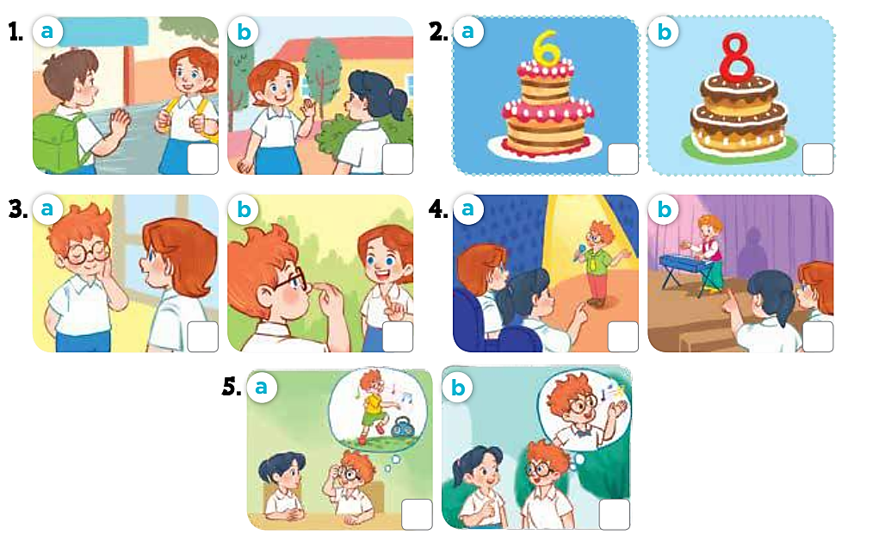

Slide 6
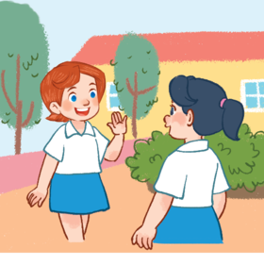
1
b
a

Slide 7
2
a
b

Slide 8
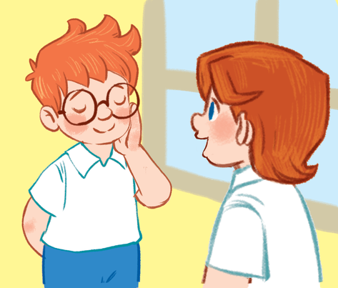
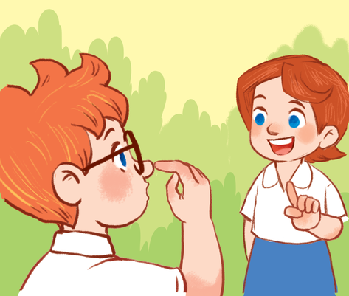
3
b
a

Slide 9
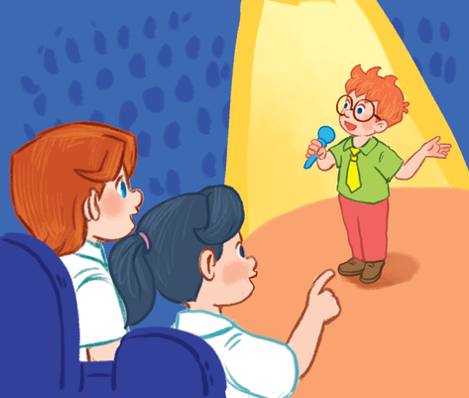
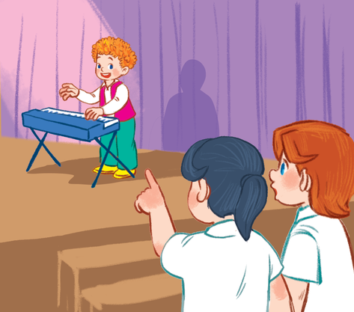
4
b
a

Slide 10
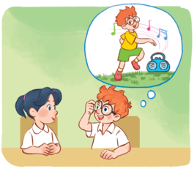
5
a
b

Slide 11
3.Listen and number.

Slide 12
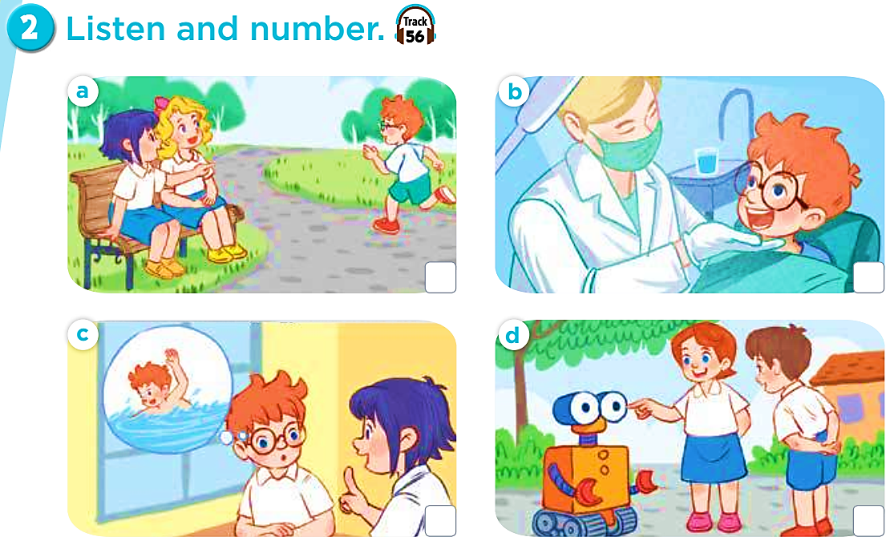
4
1
2
3

Slide 13
\
Thank you!

